Slide 1
Три основных принципа (механизма) ООП

Slide 2
А вот и они:
Инкапсуляция
Наследование
Полиморфизм

Slide 3
Инкапсуляция
Инкапсуляция (англ. Encapsulation) – от словосочетания in capsulo – в оболочке
Инкапсуляция – это принцип, согласно которому любой класс, и в более широком смысле – любая часть системы должны рассматриваться как «черный ящик»: пользователь класса или подсистемы должен видеть только интерфейс (т.е. список декларируемых свойств и методов) и не вникать во внутреннюю реализацию

Slide 4
Инкапсуляция
Позволяет минимизировать число связей между классами и подсистемами и, соответственно, упростить независимую реализацию и модификацию классов и подсистем

Slide 5
Наследование
Наследование — это возможность порождать один класс от другого с сохранением всех свойств и методов класса-предка (суперкласса), добавляя при необходимости новые свойства и методы
Наследование – очень сильная связь между двумя классами
Наследование помогает переиспользовать код и неразрывно связано с понятием полиморфизма

Slide 6
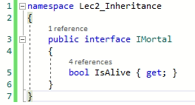
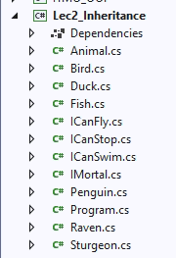
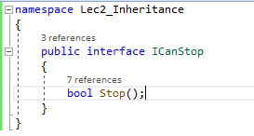
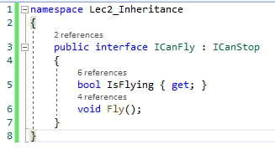
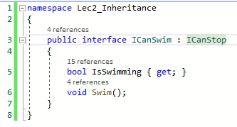
Наследование в C#

Slide 7
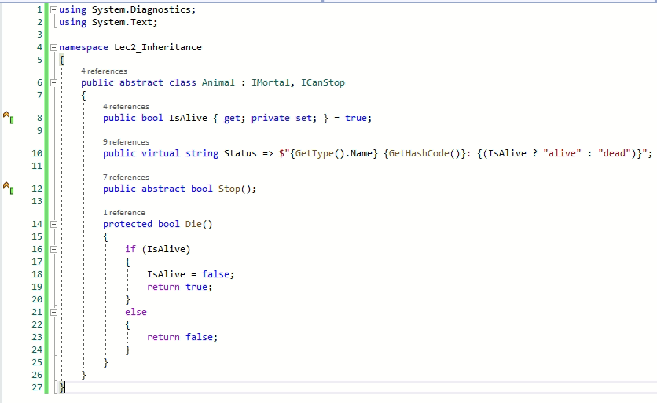
Наследование в C#

Slide 8
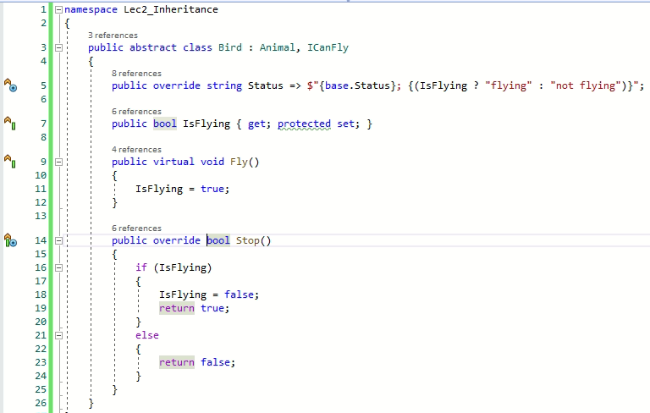
Наследование в C#

Slide 9
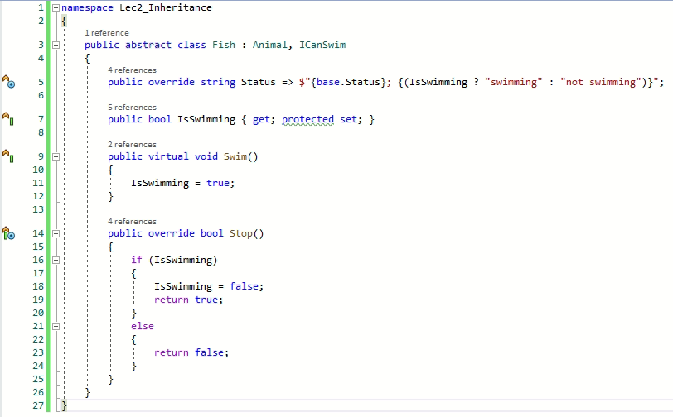
Наследование в C#

Slide 10
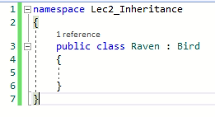
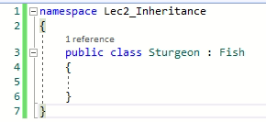
Наследование в C#

Slide 11
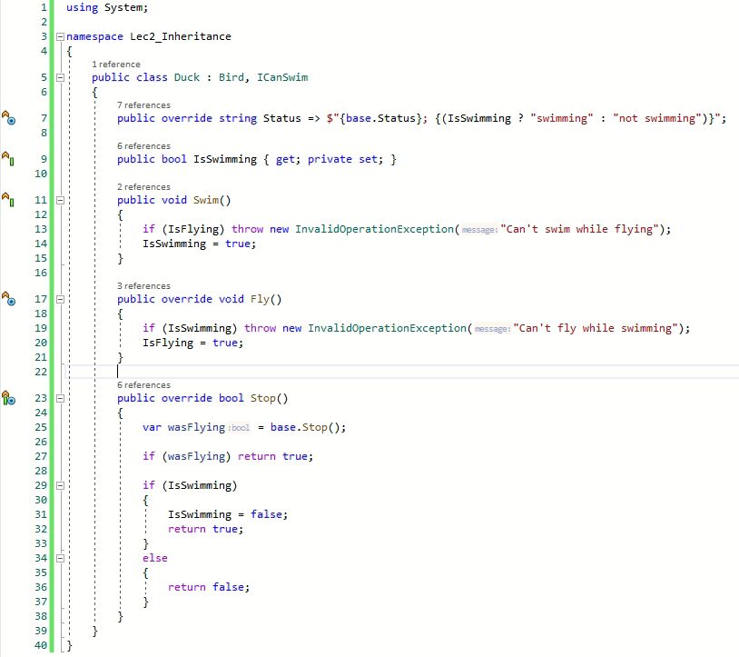

Slide 12
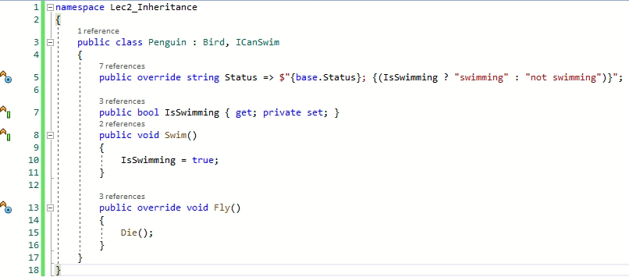
Наследование в C#

Slide 13
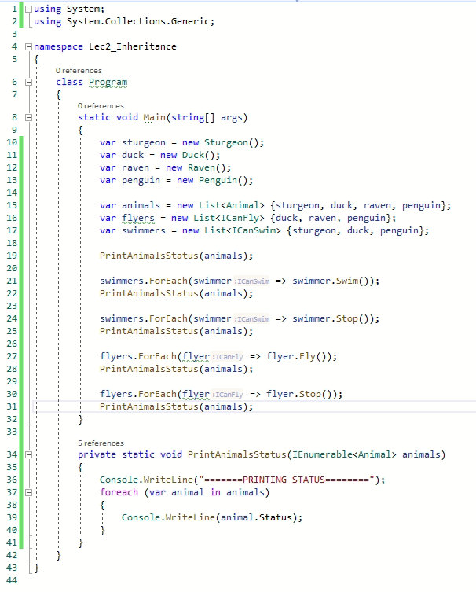
Наследование в C#

Slide 14
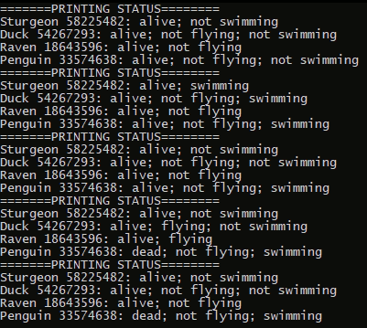
Наследование в C#

Slide 15
Полиморфизм
Полиморфизм (англ. Polymorphism) – от греческих слов poly – много, morph - форма
Полиморфизм — это возможность использовать классы – потомки в контексте, который был предназначен для класса – предка

Slide 16
Полиморфизм
Ad-hoc полиморфизм (статический полиморфизм, раннее связывание)
Параметрический полиморфизм
Полиморфизм подтипов (динамический полиморфизм, позднее связывание)

Slide 17
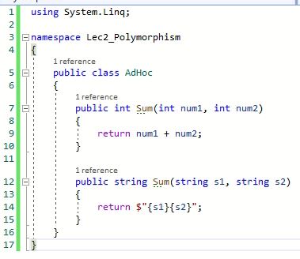
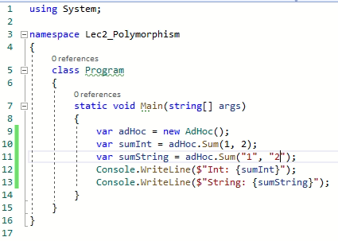

Ad-hoc полиморфизм

Slide 18
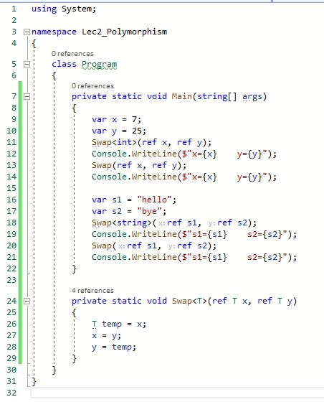

Параметрический полиморфизм

Slide 19
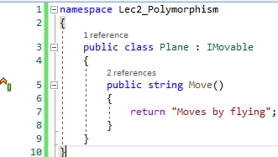
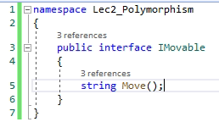
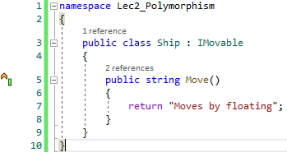
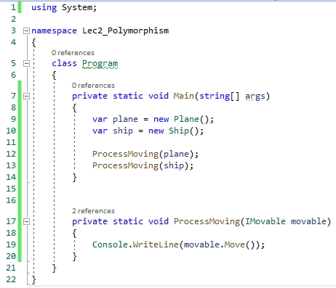

Полиморфизм подтипов

Slide 20
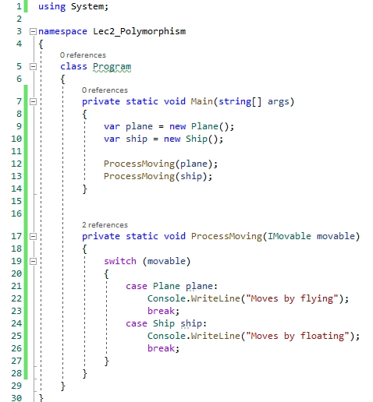
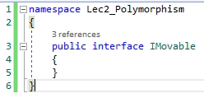
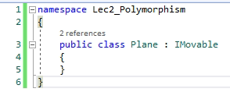
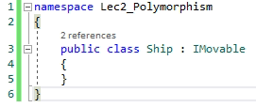

Полиморфизм подтипов. Как НЕ НАДО
А вот и инкапсуляция нарушена…

Slide 21
Спасибо за внимание!

